Slide 1


Learning Multiagent Communication
With Backpropagation
课题指导：梁泳恒
来源： Neural Information Processing Systems 29
汇报：储致远20337184 俞泽斌20337263 张祺20337267

Slide 2
01
Introduction
目 录
02
Related work
CONTENTS
03
Experiment
04
Conclusion

Slide 3

Part.04
Part.01
Introduction

Slide 4

Related
work
Experiment
Introduction
Conclusion
介绍
通信是智能的一个基本方面，使智能体能够作为一个群体而不是个人的集合行事。虽然控制每个智能体的模型通常使用强化学习来学习，但是通信的规格和格式通常是预先确定的。
论文中提出了一个模型CommNet，在该模型中，合作智能体在采取行动前先学会相互沟通。我们研究的场景如下：J个智能体，合作来最大化收益R。我们对智能体之间的合作进行了简化的假设，每个智能体获得的收益都是R，不管它们贡献如何。模型的控制器是一个大型前馈神经网络，它将所有智能体的输入映射到它们的动作，每个智能体占据一个子集的单元。特定的连接层结构能够实例化智能体之间的广播通信信道和传播智能体状态。

Slide 5
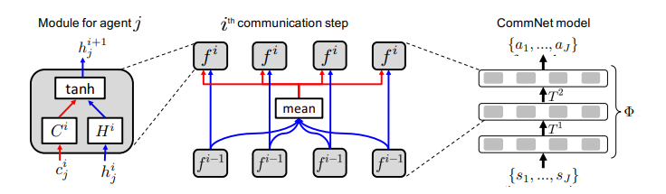
Related
work
Experiment
Introduction
Conclusion
控制器结构
我们定义
S_{j}表示第j个智能体对环境状态的看法
控制器输入是所有的状态视图串联s={s₁,s₂,...s_{j}}
控制器输出是每个智能体的离散动作串联a={a₁,a₂,...,a_{j}}
控制器Φ是映射a=Φ(s)

Slide 6
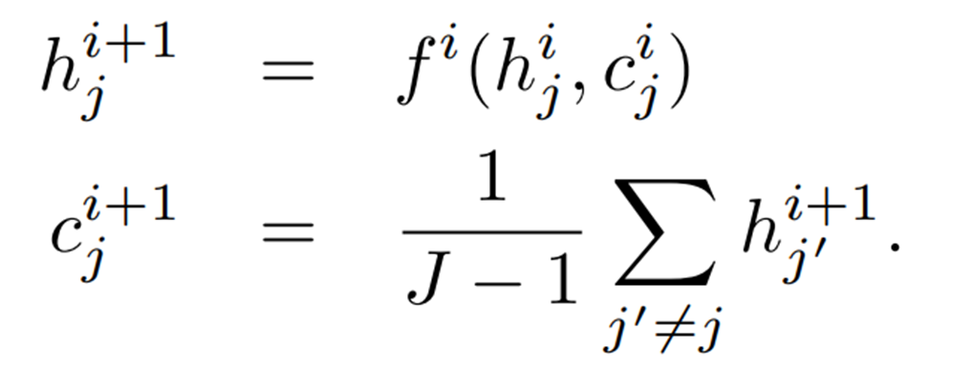
Related
work
Experiment
Introduction
Conclusion
控制器结构
中间的图揭示了一次通信阶段的具体内容。该部分由多层神经网络形式的模块f^{i}构建，i ∈{0,...,K},K是网络中的通信步数。每个f^{i}为每个智能体j获得两个输入：隐藏状态h^{i}_{j}和通信信息c^{i}_{j}，并输出h^{i+1}_{j}。然后，模型将串联向量h⁰={h⁰₁,h⁰₂,...,h⁰_{j}}作为输入，并计算

Slide 7
Related
work
Experiment
Introduction
Conclusion
控制器结构
模型的第一层使用一种编码 h⁰_{j} =r(s_{j}) , c⁰_{j} =0。模型根据上页的两个计算式不断更新h和c，以获得h^{K}_{j} 。模型的输出层有一个解码器q(h^{K}_{j})输出动作空间上的分布，为了获得一个离散动作，我们从这个分布中取样a_{j}~ q(h^{K}_{j})。

Slide 8
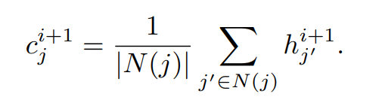
Related
work
Experiment
Introduction
Conclusion
扩展形式
一、局部连接
可以只允许智能体与在自己通信范围内的其他智能体通信，用N(j)表示位于智能体j通信范围内的智能体集合
在这种情况下，随着智能体移动，N(j)一直发生变化，使得模型具有了动态图的含义。
二、跳跃连接
对于某些任务，输入编码h⁰_{j}作为除第一层外每层的输入形成跳跃连接。

Slide 9
Part.04
Part.02
相关工作

Slide 10
Introduction
Related
work
Experiment
Conclusion
相关工作
CommNet模型结合了深度学习与强化学习
其他应用于多智能体领域的深度网络与强化学习，如围棋和Atari游戏
特点：假设环境完全可见并缺乏交流
多智能体强化学习（MARL）
1、在完全合作的算法中通过对其他智能体和环境的可见性做出强有力的假设来避免通信的需要
2、使用通信，但有个预先确定的协议

Slide 11
Introduction
Related
work
Experiment
Conclusion
相关工作
学习在部分可见度下智能体之间的交流
1）分布式表格-强化学习
2）进化算法
3）使用一个单一的大型MDP来控制一个智能体集合，通过一个派生的消息传递框架，其中的消息是学习的

Slide 12
Introduction
Related
work
Experiment
Conclusion
接近的方法及区别
1、多智能体部分可观察的任务中使用深度强化学习
相同点：通信是学习的而不是预先确定的
不同点：智能体通过他们的行动以离散的方式进行交流，而commnet在每个时间步骤中使用多个连续的通信周期来决定所有智能体的行动，适用于智能体数量的动态变化
2、神经GPU
不同点：假设了输入的一维排序，并采用了卷积，而commnet中使用了全局集合的形式（可以允许非结构化的输入）

Slide 13
Part.04
Part.03
实验

Slide 14

Related
work
Odometry and Mapping
Introduction
Experiment
Conclusion
对比基准
独立控制：每个智能体独立控制，相互之间没有通信，此时 Φ 可以表示为 a={ϕ(s1),…,ϕ(sJ)}，其中 ϕ 为每个智能体的独立控制器。
优点：这种无通信的模型具有模块化、灵活性等优点，并且该方法能够很好地处理智能体的加入与离开。
缺点：无法使智能体协作起来。
全连接：相对于独立控制而言，另一种极端方法是将 Φ 设计成一个全连接的多层神经网络，以 的堆叠作为输入，然后输出智能体动作的集合 {a1,...,aJ}，这等效于规定 T 是一个固定尺寸的随机矩阵。
优点：这允许智能体之间能够相互通信，共享对环境的观测。
缺点：该方法没有进行模块化处理，因此对于智能体的组成和数量而言都是不灵活的，甚至智能体的次序都必须保持固定。

Slide 15

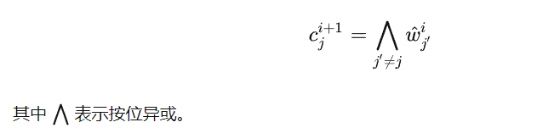
Related
work
Odometry and Mapping
Introduction
Experiment
Conclusion
对比基准
离散通信：智能体之间只能通过离散符号进行通信。由于此时 Φ​ 包含了离散操作导致其不可导，因此只能用强化学习对其进行训练。此时智能体传递的消息可以根据以下公式采样：
其中 D 表示模型参数。 令 表示 w​ 的 1-hot 二进制向量表示。在广播框架下，下一个时刻智能体会接收到来自于其他智能体的消息和

Slide 16
Related
work
Odometry and Mapping
Introduction
Experiment
Conclusion
拉杆任务
游戏规则：m个杠杆和N个智能体组成的池子，在每一轮，从N个智能体的总池中选出m个智能体，每个智能体选择一根杠杆一起拉动
游戏目标：每一个智能体都拉一根不同的杠杆
相应的，所有智能体获得的奖励与拉动的不同数量的杠杆成正比
对照组：独立控制组，即每个智能体独立控制，相互之间没有通信

Slide 17

Related
work
Odometry and Mapping
Introduction
Experiment
Conclusion
参数设置
m=5 ，N=500的拉杆游戏
有两个通信步骤（K=2）的commnet，并采用上面讲的跳过连接，即对每一层
那么每个 是一个ReLu非线性的两层神经网络，输出为一个128D的向量
编码器r是一个具有128D的N条目查找表，解码器是一个线性层加上softmax
独立控制器的结构与我们的模型相同，只是通信部分的c归零，减少应模型产生的干扰

Slide 18
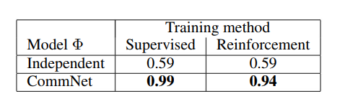
Related
work
Odometry and Mapping
Introduction
Experiment
Conclusion
实验结果
训练次数：在训练期间看到50000个大小为64的批次
实验结果是在500次实验中平均拉出的不同杠杆数除以m=5
Supervised（直接监督）使用通过对智能体ID进行排序给出的解决方案，并让每个智能体根据在m个智能体当中的相对顺序拉动杠杆
在Supervised（直接监督）和Reinforcement（强化）两种情况下，CommNet的表现明显好于独立控制器

Slide 19
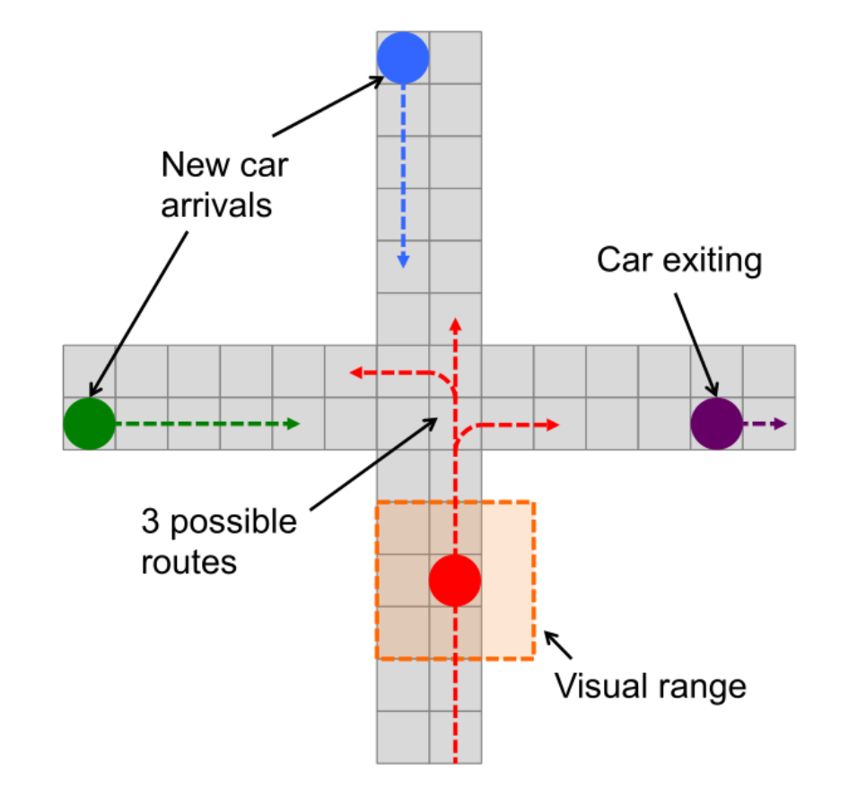
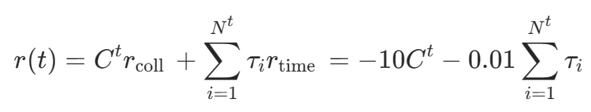
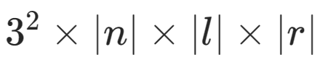
Related
work
Odometry and Mapping
Introduction
Experiment
Conclusion
十字交叉路口实验
控制通过交通路口的车辆，以最大限度地增加流量，同时尽量减少碰撞
State的维度：

Slide 20
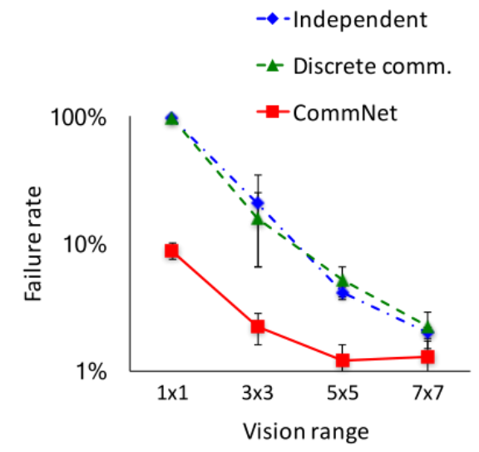
Related
work
Odometry and Mapping
Introduction
Experiment
Conclusion
十字交叉路口实验
环境中的局部可见性如何影响沟通带来的优势。
随着每个智能体环境能见度的降低，交通枢纽任务中沟通的重要性增加，如图所示。
值得注意的是，在能见度为零的情况下（汽车盲目驾驶），CommNet模型仍能在90%的时间内取得成功

Slide 21
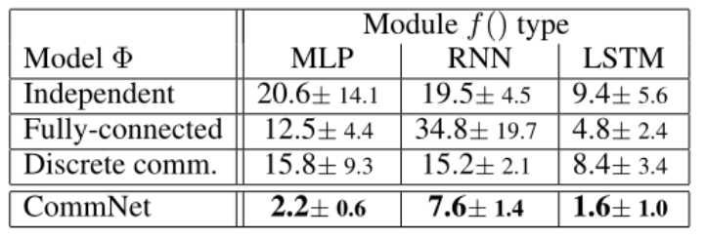
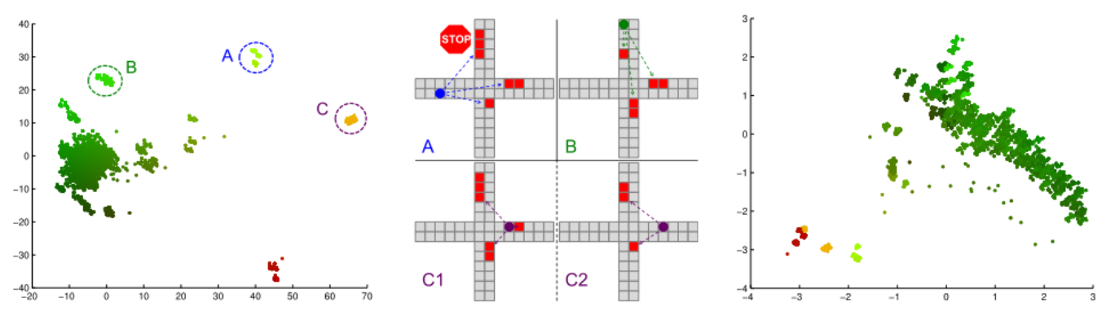


Related
work
Odometry and Mapping
Introduction
Experiment
Conclusion
十字交叉路口实验结果
对比无通信模型和离散通信的模型
LSTM架构下更优

Slide 22
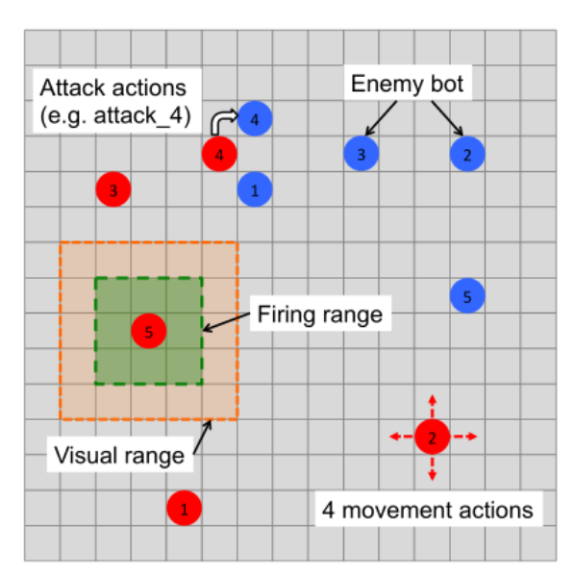
Related
work
Odometry and Mapping
Introduction
Experiment
Conclusion
作战任务实验
模拟了一场简单的战斗，包括15×15网格中的两个敌对团队，每个团队有5个智能体组成
如果A攻击B，B的生命值将减少1，但前提是B在A的射程内（其周围的3×3区域）。智能体在攻击后需要一个时间步骤来冷却，在此期间他们无法攻击。所有智能体从3点生命值开始，当其生命值达到0时死亡。如果另一队的所有智能体都死了，那一队就赢了。当一个队赢了，或者两个队都没有在40个时间步内赢（平局）时，模拟结束

Slide 23
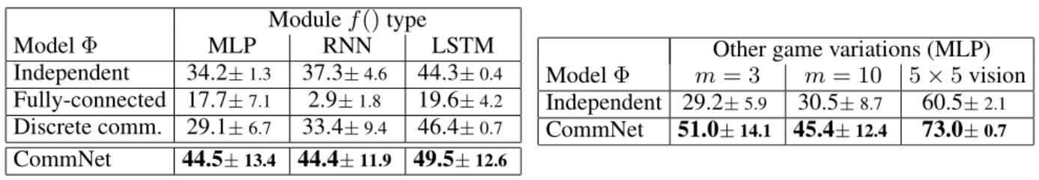
Related
work
Odometry and Mapping
Introduction
Experiment
Conclusion
作战任务实验结果
不同通信方式和模块选择下作战任务的获胜率
改变每个团队中的智能体数量，或智能体的可视范围
使用CommNet模型持续始终优于其它的方法，即使5×5视觉案例具有更高的环境可观察性

Slide 24
Part.04
Part.04
Discussion and Future Work

Slide 25
Introduction
Related
work
Experiment
Disscussion
总结
文章用提出CommNet架构，解决了完全合作下MAS系统通讯难以提前定义的问题，使得agent间的通讯可以用黑盒向量来表示，提高了模型利用率与在解决复杂合作任务下的能力
相当于一个中央领导机构来对所有agent进行一个指导，这一点类似和我们人也是一样，总有一个人需要知道全局信息来引领团队前进
不同任务的评估清楚地表明，该模型优于无通信模型、完全连接模型和使用离散通信的模型

Slide 26
Introduction
Related
work
Experiment
Disscussion
可能的提高
可以把隐藏层的取平均操作换成attention机制的方法，智能体通信过程中可以关注到对自己有意义的内容
模型结构可以换成双向RNN的形式，保留中间更多有意义的隐层信息
可以拓展到混合合作和竞争的场景中
更进一步利用模型处理异构智能体类型的能力
优雅地拓展到大量智能体的应用中，在这个过程中需要建立更加复杂的连接结构

Slide 27
谢谢各位老师指正
Thanks for listening
中山大学信息工程学院

